Slide 1
Zdrowe nawyki żywieniowe
Wykonawcy : Marcel Górka , Rafał Bączek i Bartłomiej Chojnacki

Slide 2
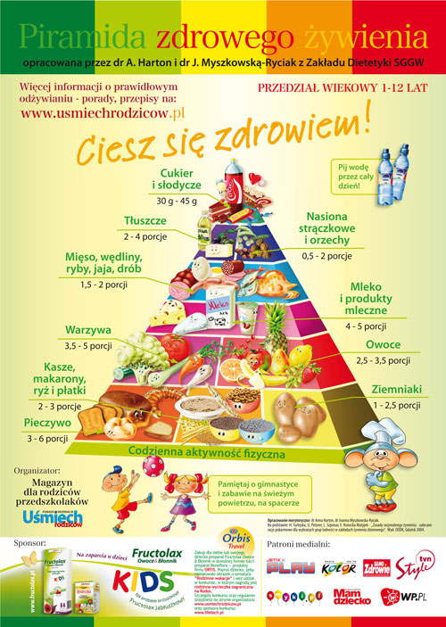

Slide 3
Żywienie to nie tylko jedzenie
Prawidłowo dobrana dieta powinna zapewniać odpowiednią ilość energii (kalorii) i składników odżywczych. Nie ma produktu spożywczego, który zawierałby wszystkie niezbędne składniki pokarmowe w dużych ilościach. Podstawową zasadą zdrowego żywienia jest duże urozmaicenie spożywanych pokarmów. Nie tylko dzienna, lecz także jednorazowa racja pokarmowa powinna być urozmaicona. Prawidłowa dieta powinna dostarczać w odpowiednich ilościach makroelementów - białek, węglowodanów i tłuszczów oraz mikroelementów tj. witamin i minerałów. Jedząc artykuły spożywcze należące do każdej z wymienionych grup można zaspokoić wszystkie potrzeby pokarmowe organizmu. Należy codziennie spożywać posiłki złożone z produktów pochodzących z 5 grup pożywienia: pieczywa, kasz i innych produktów zbożowych; owoców i warzyw, mięsa, drobiu, ryb, jaj; roślin strączkowych oraz produktów mlecznych. W skład posiłków muszą wchodzić również tłuszcze, z których co najmniej 1/3 powinna zawierać nienasycone kwasy tłuszczowe. Tak wygląda teoria zdrowego i racjonalnego żywienia. Rzeczywistość jest niestety zupełnie inna. W dobie kariery, a więc braku czasu, oraz barów szybkiej obsługi społeczeństwo nabiera złe nawyki żywieniowe. Zazwyczaj jemy w pośpiechu, nie przeżuwając jedzenia tylko je połykając. Jemy w barach szybkiej obsługi gdzie przygotowanie posiłku zajmuje kilka minut, a przez to z pewnością nie zawiera odpowiednich składników odżywczych. Coraz częściej podjadamy między posiłkami. Jemy coraz bardziej kaloryczne potrawy, coraz więcej przekąsek składa się ze słodkich napojów, ziemniaczanych i kukurydzianych chrupków.

Slide 4
Poprawne odżywianie
• Ponad połowa Polaków (52%) jest przekonana, że odżywia się zdrowo, ale tylko 5% uważa, iż spożywa bardzo zdrową żywność, i tyle samo (5%) zdecydowanie negatywnie ocenia swój codzienny jadłospis. Jednocześnie ankietowani w zdecydowanej większości (70%) nie zamierzają zmieniać swoich przyzwyczajeń i nawyków związanych z jedzeniem. Wśród 30% pozostałych, którzy chcą to zrobić, są najczęściej osoby zamożne, wyżej wykształcone, a także ci, którzy negatywnie oceniają walory zdrowotne swego sposobu żywienia. • Blisko połowa badanych (47%) ocenia, że obecnie oni i ich rodziny odżywiają się zdrowiej niż dziesięć lat temu, 29% nie zmieniło w tym czasie sposobu żywienia, a 16% uważa, że dawniej oni sami i członkowie ich rodzin odżywiali się zdrowiej. • Polacy są przekonani o prawidłowej strukturze spożywanych produktów. Wyjątek stanowi niedobór ryb, który odczuwa 56% ankietowanych. Mniej więcej, co czwarty Polak ocenia, że spożywa za mało mleka i jego przetworów oraz owoców i warzyw. Również mniej więcej, co czwarty przyznaje się do zjadania zbyt dużych ilości słodyczy i tłuszczów. • Jedna trzecia respondentów zawsze sprawdza, czy żywność, którą kupuje, jest świeża, a 15% nigdy nie zwraca na to uwagi. Większość konsumentów (70%) nie czyta informacji na opakowaniu dotyczących składników kupowanej żywności lub robi to tylko sporadycznie. Prawie dwie trzecie badanych (62%) przynajmniej czasami kupuje tzw. zdrową żywność.

Slide 5
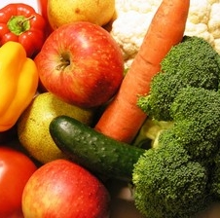
Owoce i warzywa

Slide 6
Źródła :
Ściąga.pl
Grafika
Wikipedia

